Slide 1





最大流应用问题
陈国樊
2016170064
2021.06.21

Slide 2
01.理解题意
02.分析Ford-Fulkerson方法
03.分析EK(Edmons-Karp)算法
04.分析Dinic算法
05.数据性能分析

Slide 3
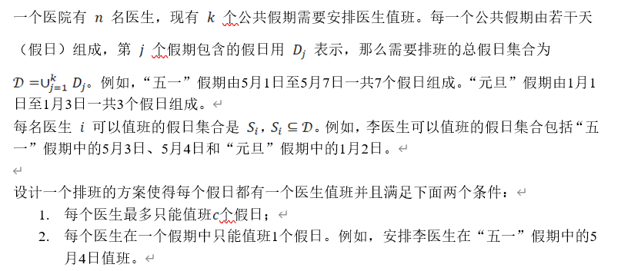
1.理解题意
k：假期数量 n：医生数量
c：每个医生最多值班的假日数量 a：每个假期的天数
s：源点，其连接每一名医生，流量为c*n t：汇点，其连接所有假日，流量为k*a

Slide 4
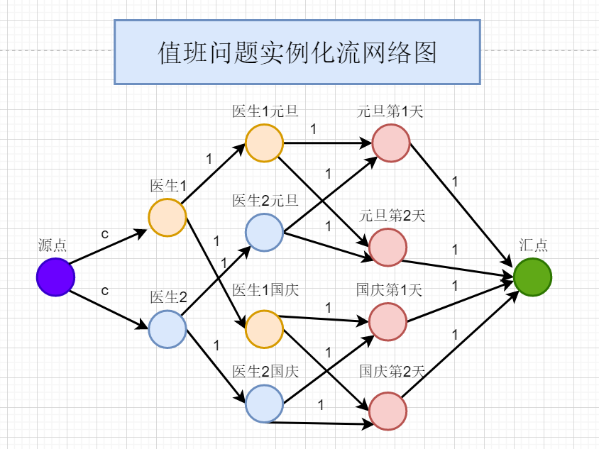
1.理解题意
实例化数据：
假期数量k=2
医生数量n=2
每个假期的天数a=2
每个医生最多值班的假日数量c=2

Slide 5
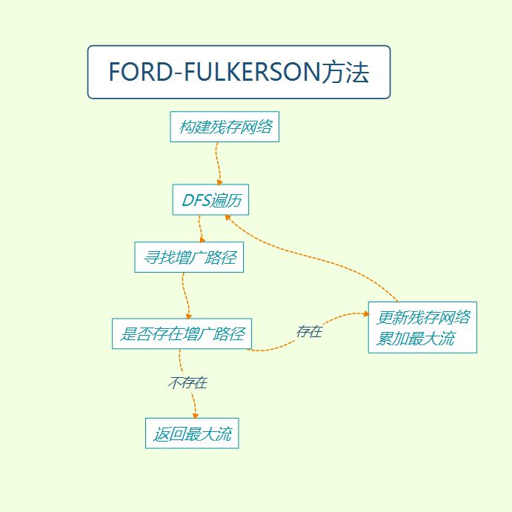
2. Ford-Fulkerson方法：

Slide 6
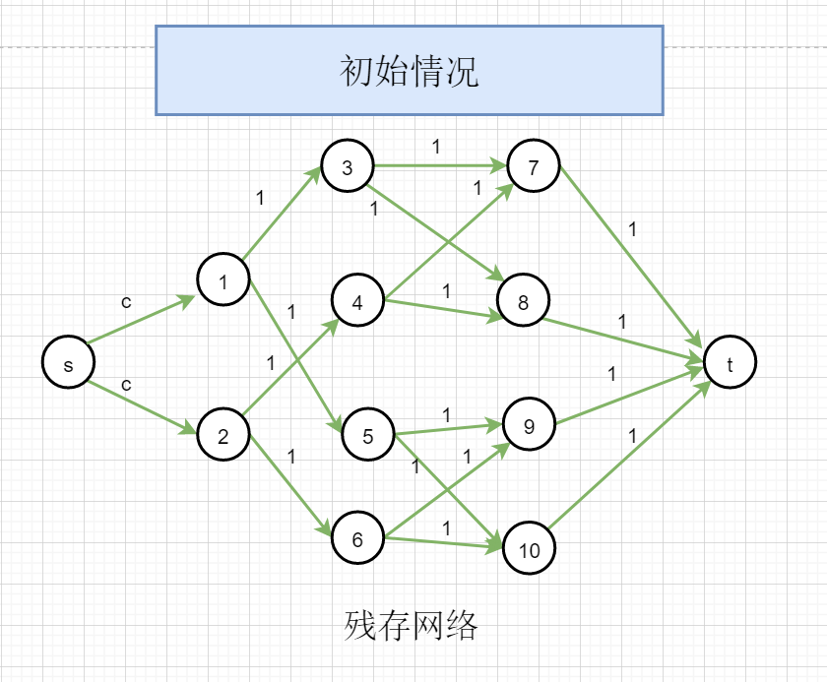
2. Ford-Fulkerson方法：
在残存网络中不断寻找增广路径，每找到一条增广路径，就递增最大流f，并更新残存网络，直到残存网络中不存在增广路径，则此时f即为最终的最大流。

Slide 7
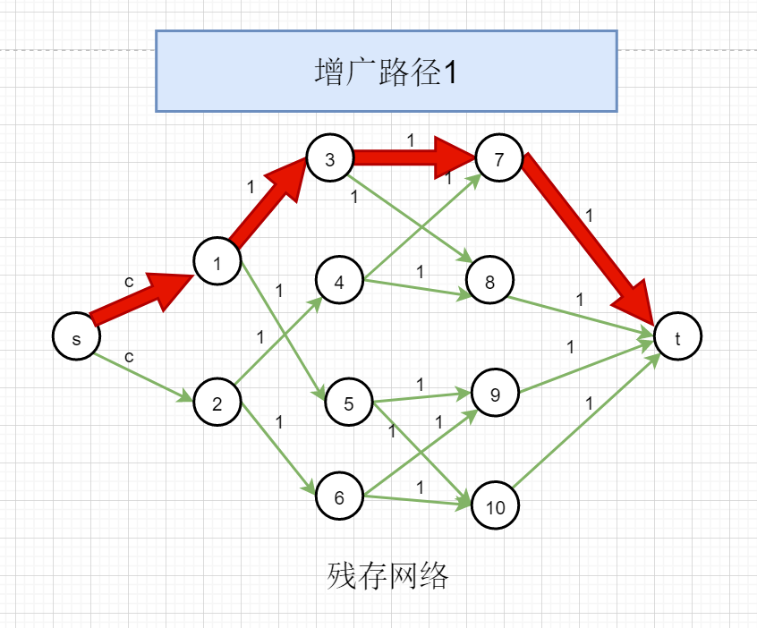
2. Ford-Fulkerson方法：
在残存网络中不断寻找增广路径，每找到一条增广路径，就递增最大流f，并更新残存网络，直到残存网络中不存在增广路径，则此时f即为最终的最大流。

Slide 8
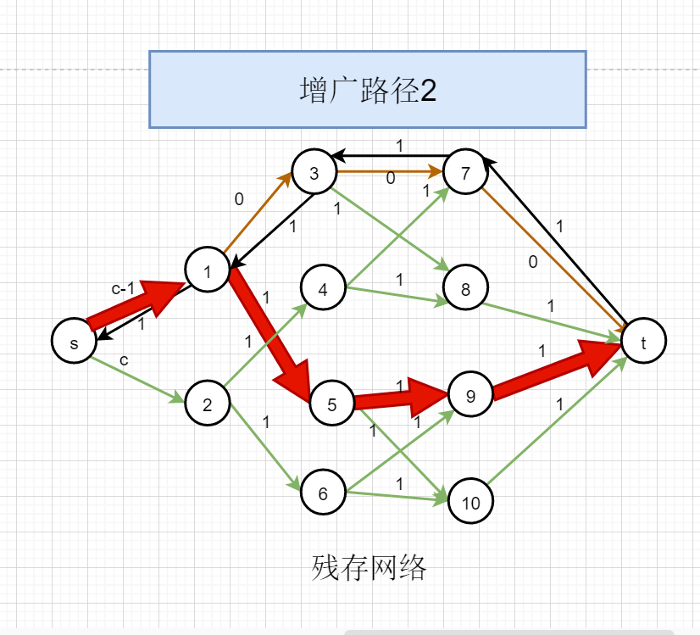
2. Ford-Fulkerson方法：
反向边（黑色边）:
为我们计算最大流过程中提供了一个“撤回”的功能，其值表示的是已使用流量的值。

Slide 9
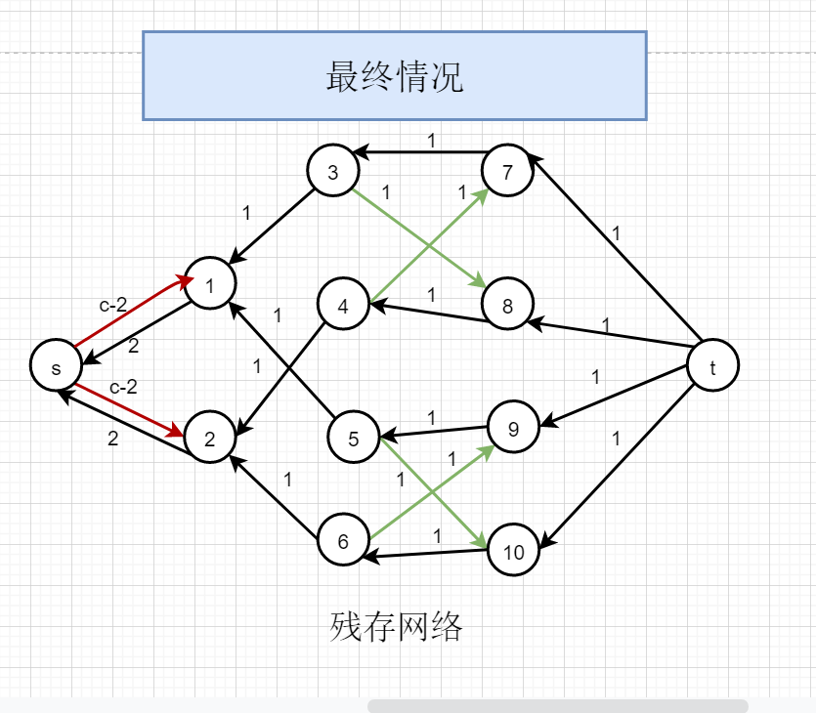
2. Ford-Fulkerson方法：
流网络图最大流是4
需要值班的天数是4
符合题意，存在解，存在分配方案。

Slide 10
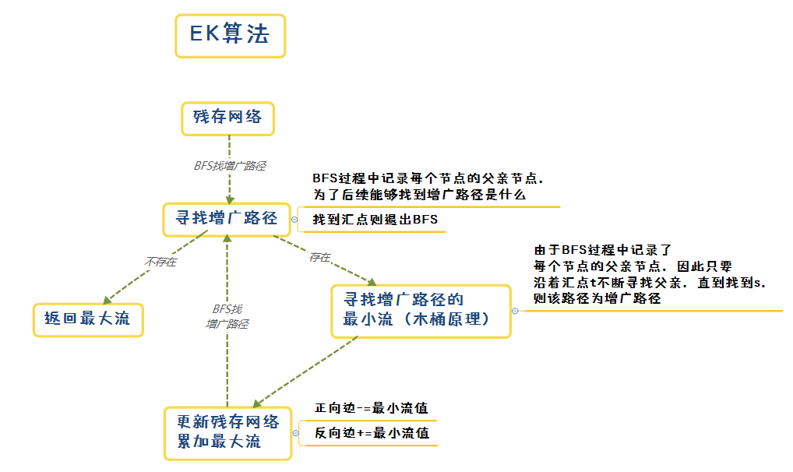
3. EK(Edmons-Karp)算法：

Slide 11
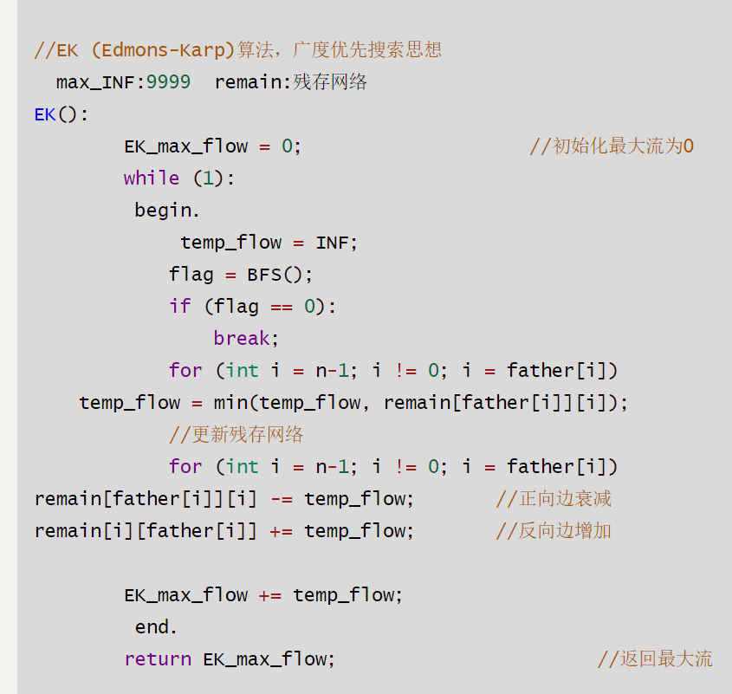
3. EK(Edmons-Karp)算法：
EK伪代码：

Slide 12
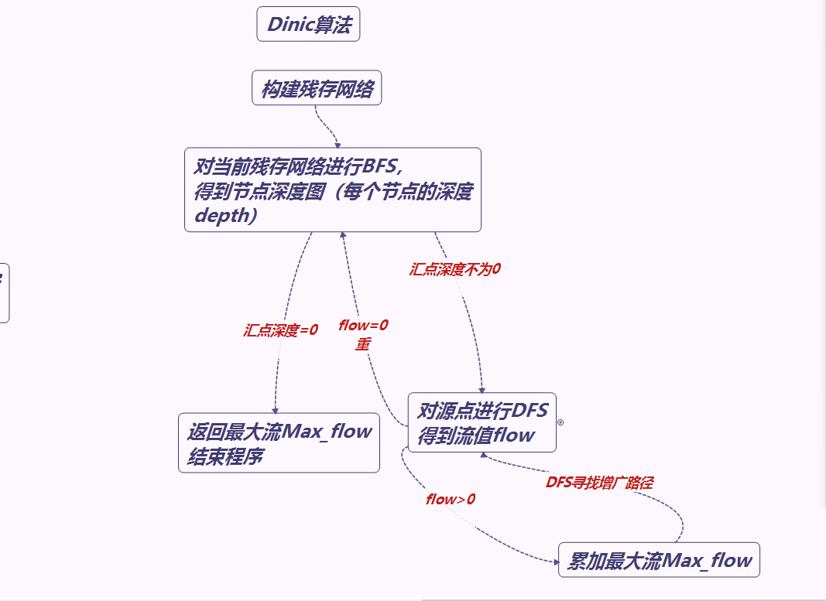
4. Dinic算法：

Slide 13
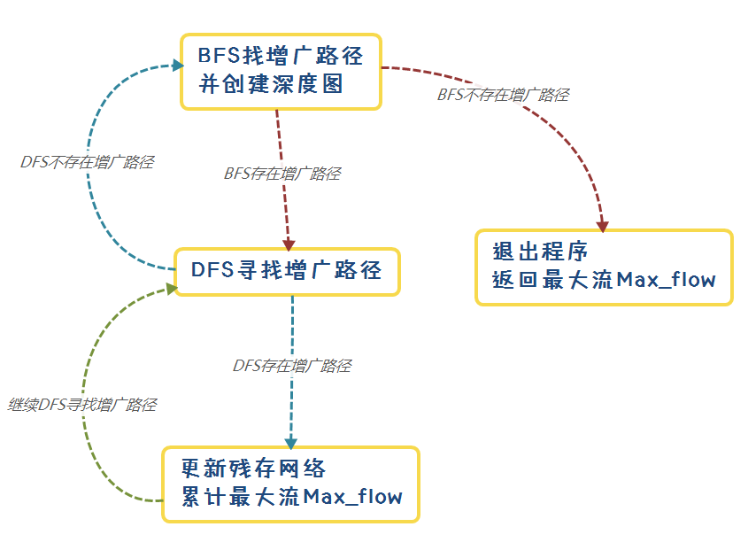
4. Dinic算法：
整体逻辑关系
BFS>DFS

Slide 14
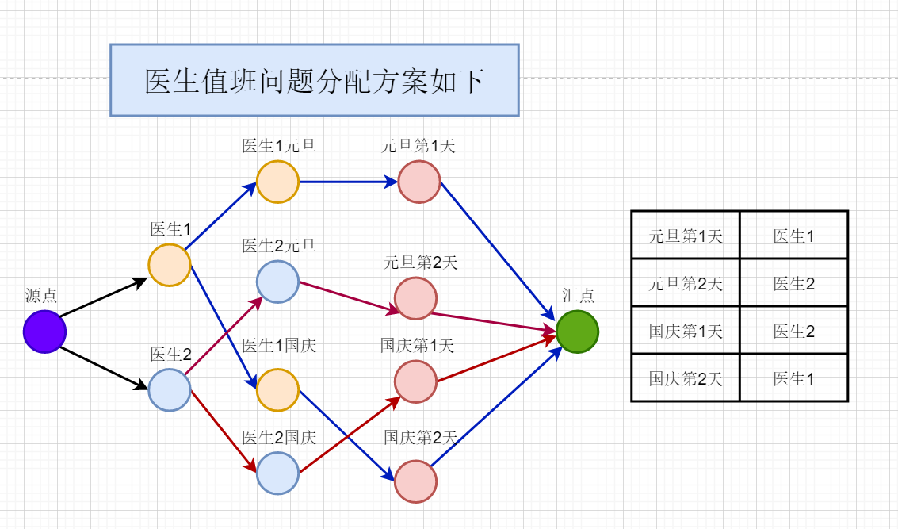
5.实验结果

Slide 15
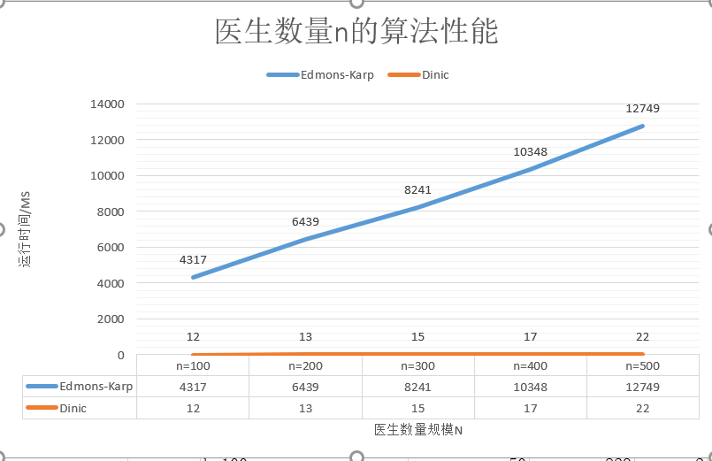
6.性能分析
（1）分析医生数量n对于不同算法运行效率

Slide 16
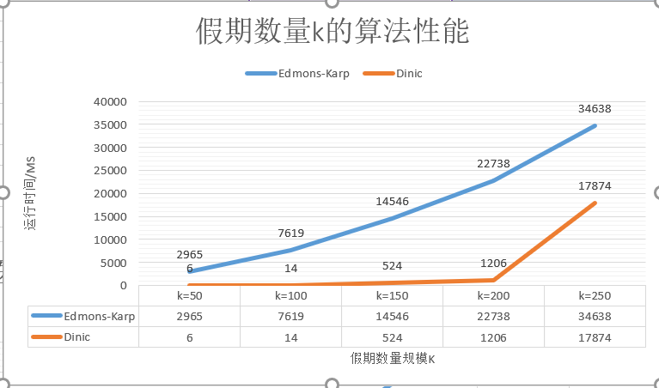
6.性能分析
（2）分析假期数量k对于不同算法运行效率

Slide 17
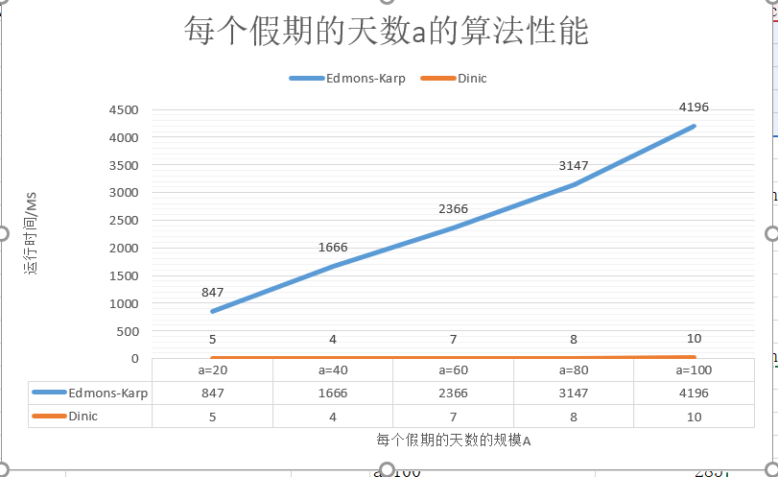
6.性能分析
（3）分析每个假期的天数a对于不同算法运行效率

Slide 18
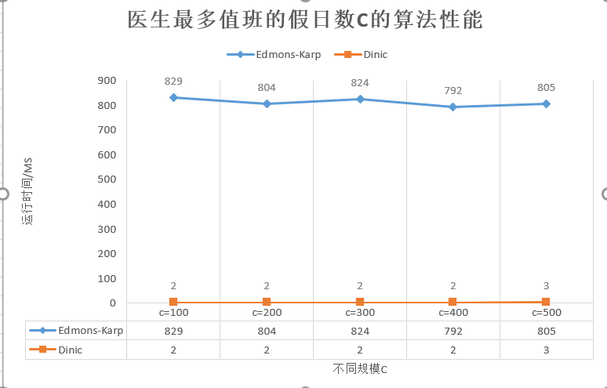
6.性能分析
（4）分析医生最多值班假日数量c对于不同算法运行效率

